Slide 1
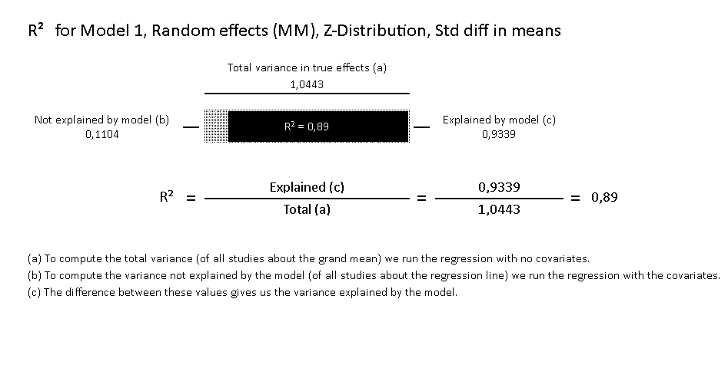
3,00
2,00
1,00
0,00
-1,00
SMD
-2,00
-3,00
-4,00
-5,00
-6,00
40,0
60,0
80,0
100,0
120,0
140,0
160,0
180,0
surgery duration in minutes

